Slide 1
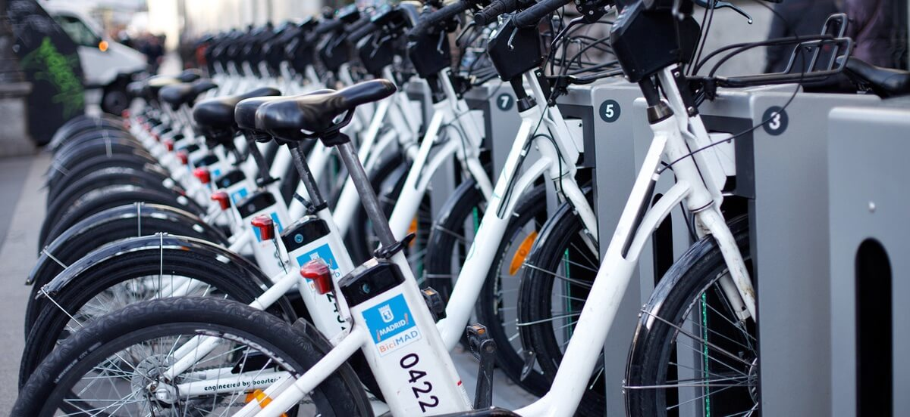
Aplicación BiciMAD
Pablo Alonso, Raúl Andrino, Marcos Herráez, Matías Mussini, Antonio Reviejo
Grupo 1 - (17-12-2021)
17-12-2021

Slide 2
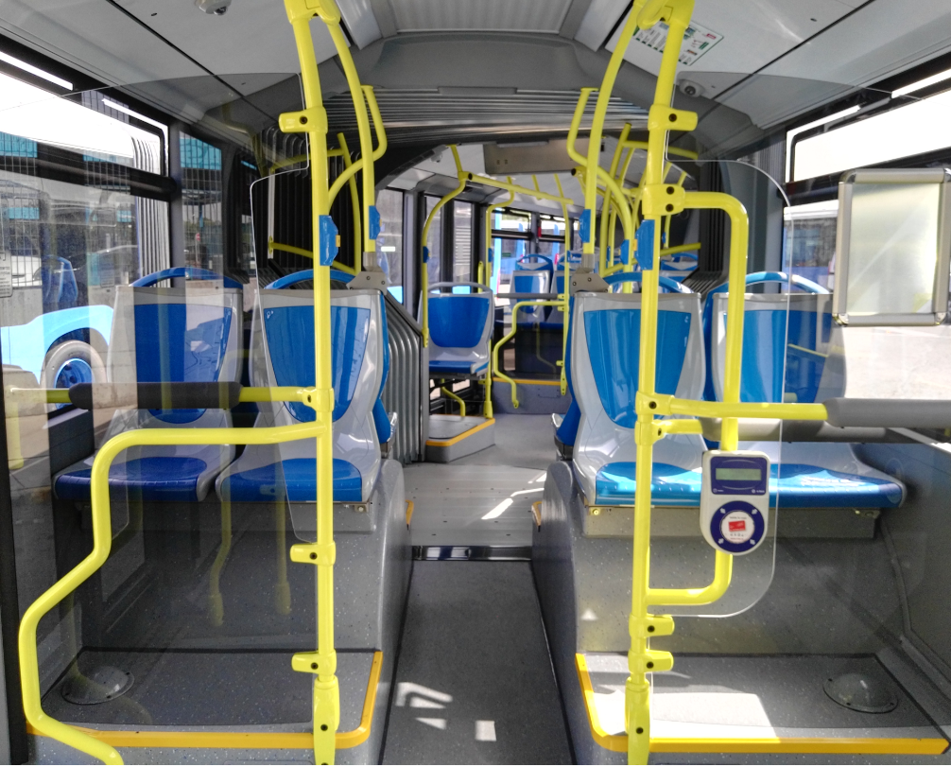

Slide 3
Índice
Obtención de CSV
Ontología
Limpieza del CSV
Creación de RDF
Data Linking
Desarrollo de la app
Parte 1
Parte 2
Test de la aplicación

Slide 4
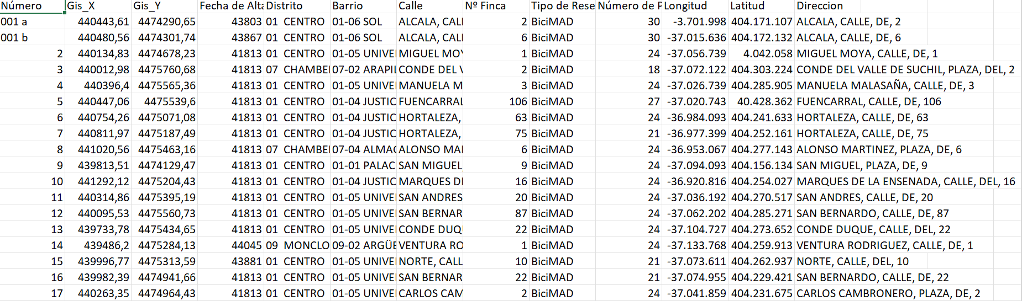
Obtención del CSV
Buscamos un CSV
Datos obtenidos del portal abierto de la Comunidad de Madrid
El CSV tiene licencia abierta.
Los datos se pueden enlazar con entidades reales.
Licencia CC BY 4.0

Slide 5
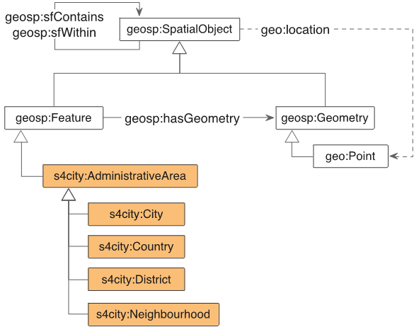
Ontología
Clases:
Administrative Area
City
District
Neighbourhood
Street
Point
Station
Data Properties:
Latitude and Longitude (Point)
ID (Station)
Address (Station)
Bikes Number (Station)
Object Properties:

Slide 6
Limpieza del CSV

Slide 7
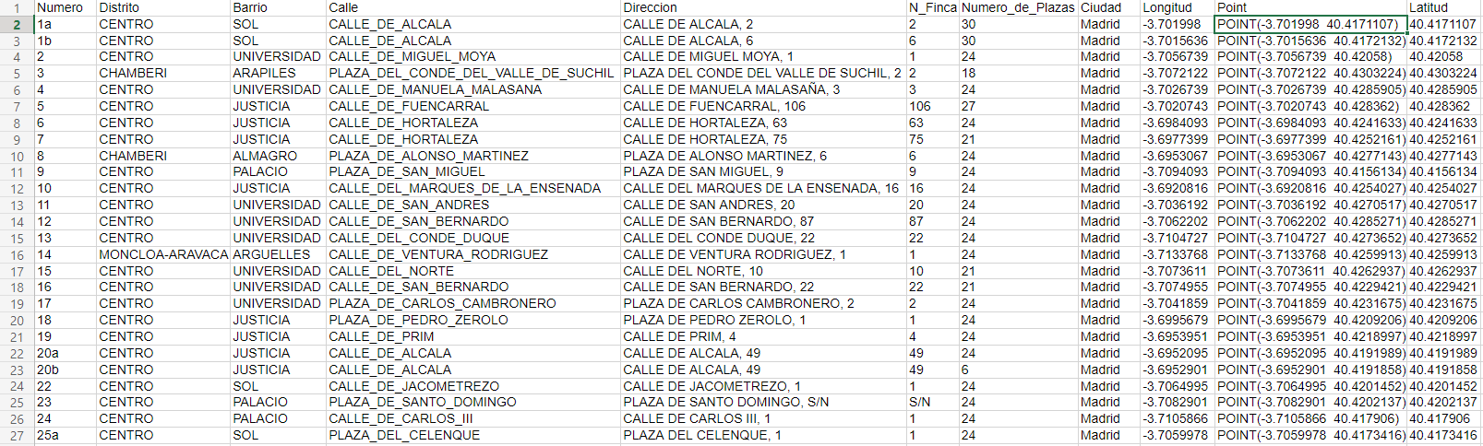
Nuevo CSV

Slide 8
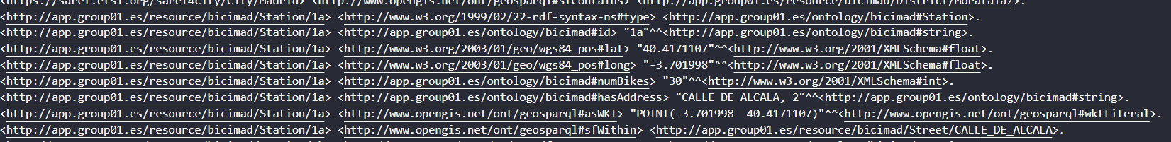
Generar RDF
RDF en formato N Triples generado con RML Mapper
Muestra del RDF con la clase Station:

Slide 9
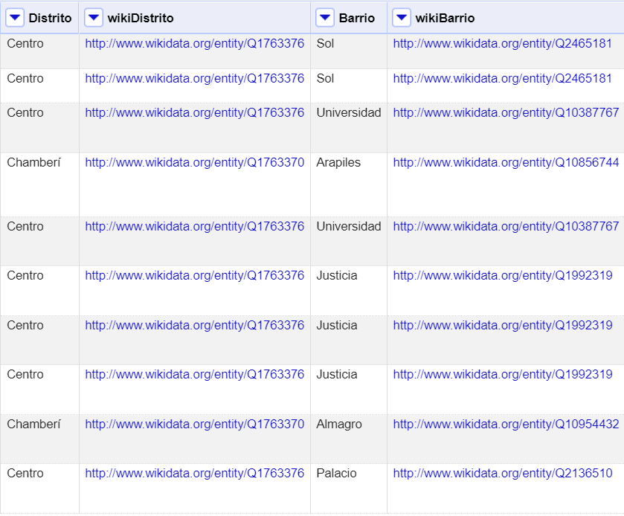
Data Linking
City
District
Neighbourhood
OpenRefine
Wikidata
http://www.wikidata.org/entity/Q2807

Slide 10
Desarrollo de la app
La app se conecta a un repositorio de GraphDB
Parte 1: Queries
Parte 2: Desarrollo de la app principalmente con Python respaldado con GraphDB

Slide 11
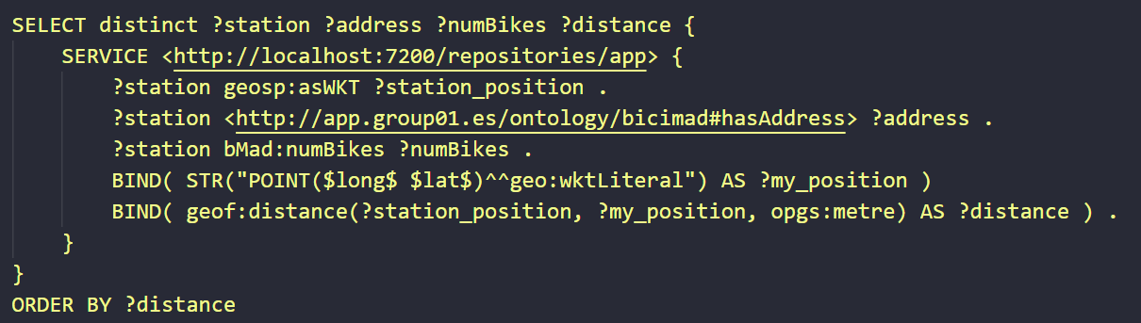
Queries
Dada una posición, devolver la estación más cercana

Slide 12
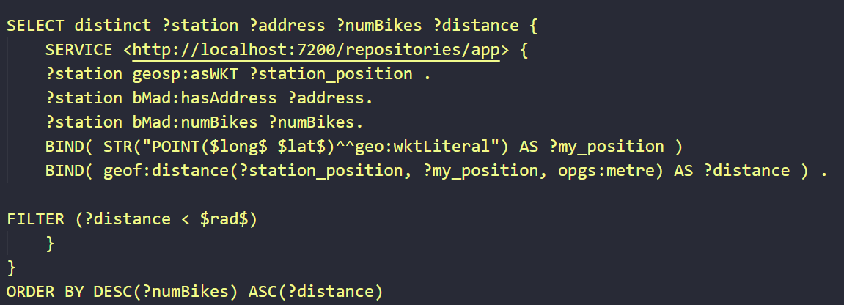
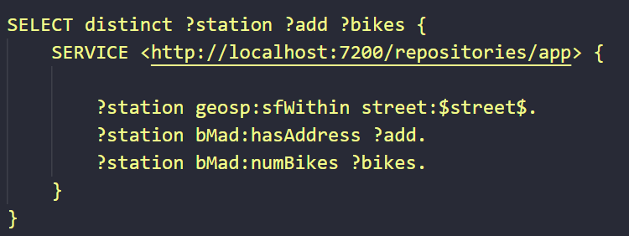
Dada una posición y una distancia máxima, estación con más plazas dentro del radio
Dada una calle, saber si contiene alguna estación (en caso afirmativo, devolver esas estaciones)

Slide 13
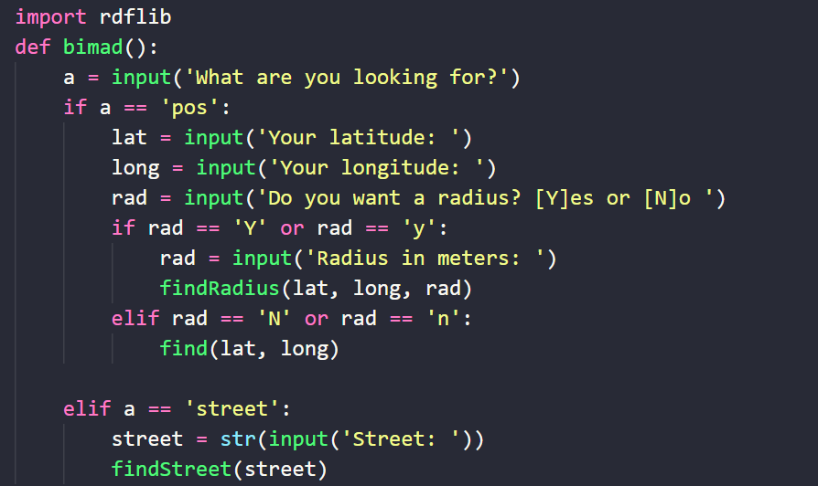
Desarrollo con Python

Slide 14
Test de la aplicación

